Slide 1
Introduction to Computer Graphics HW2:GLSL Explanation
0711239 李勝維

Slide 2
In main.cpp

Slide 3
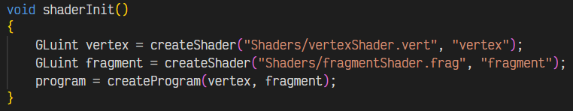
Step 1 Create Program
使用助教包好的”createShader”來載入並compile vertex shader及fragment shader
使用助教包好的”createProgram”將兩個shader attach到program並link program

Slide 4
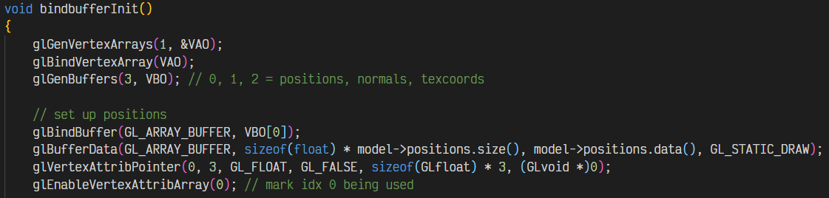
Step 2-1 Create VAO & setup VBO[0]
使用“glGenVertexArrays()”和“glBindVertexArray()”來掛載VAO(之後bind的VBO都會在這個VAO裡面)，並用“glGenBuffers”生成3個等等要用的VBO
VBO[0]代表的是positions，將資料由”glBufferData()”傳入並用”glVertexAttribPointer()”設定index和stride等參數
最後用”glEnableVertexAttribArray(0)”來讓GLSL知道location 0有東西

Slide 5
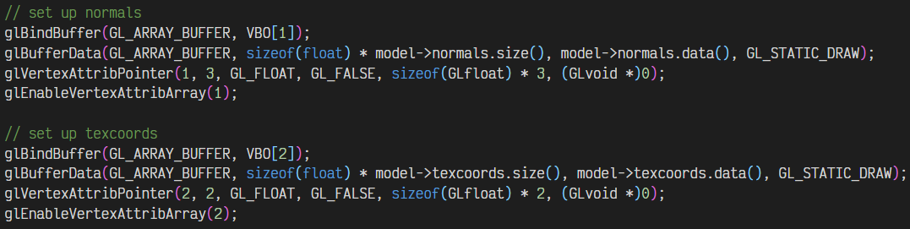
Step 2-2 Setup VBO[1] & VBO[2]
VBO[1]代表了normals，VBO[2]代表了texture coordinates
不同的是VBO[2]每個vertex只有2個float(2D)而非3個，因此glVertexAttribPointer的參數也要有所不同
完成了VAO和VBO的設定，在最後將其unbind(截圖沒有，在最後一行下面)

Slide 6
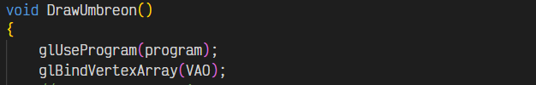
Step 3-1 Before drawing Umbreon
呼叫” glUseProgram()”，在此之後的任何繪製都會先去shader處理，可以上色、計算phong refelction model…
呼叫”glBindVertexArray()”，這樣shader可以直接從VAO和它裡面的VBO抓vertex資料

Slide 7
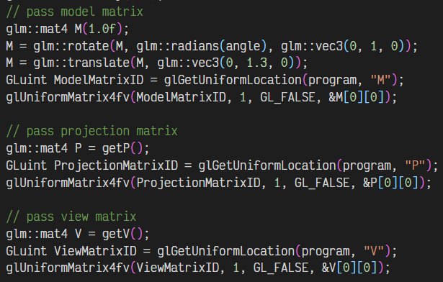
Step 3-2 Pass matrixes by Uniform
先由計算或getP/getV得到要傳入的matrix
使用”glGetUniformLocation()”來從名字得到該Uniform的位址，並使用” glUniformMatrix4fv()”將欲傳入資料的pointer傳入(此處為傳入4x4 matrix的pointer）

Slide 8
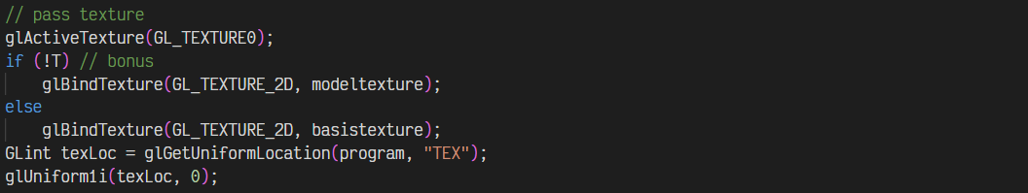
Step 3-3 Pass Texture(sampler2D)
T為一boolean值，根據T來選擇傳入的texture為modeltexture或basistexture（這邊是我的bonus，非本次作業必須，正常應傳入modelbasis）
同樣使用”glGetUniformLocation()”來得到“TEX”的位址
不同的是這次傳入的只是傳入texture id，也就是整數0，因此使用”glUniform1i()”

Slide 9
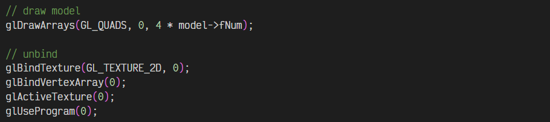
Step 4 Draw Umbreon
使用”glDrawArrays()”畫出每個primitive，繪製前會經過shader program的運算。而model->fNum會等同於vertex數/4，也就是model->positions.size()/3/4
畫完之後unbind乾淨

Slide 10
In vertexShader.vert

Slide 11
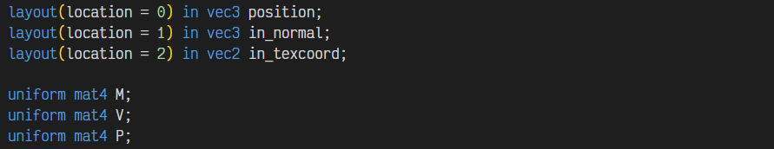
Part 1 Input Data
由VBO讀入資料，在main.cpp裡面定義的VBO[0],VBO[1],VBO[2]分別為position、normal、texture coordinate，對應到三組vector
“接”由main.cpp存入的Uniform，分別為model, viewport, projection matrix

Slide 12
Part 2 Output data
這裡的out會直接傳給fragment shader，而要傳的有texture coordinate和normal兩組vector

Slide 13
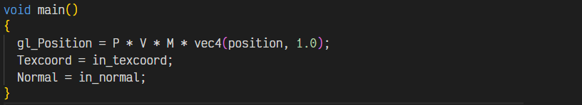
Part 3 main function
根據上課所學，先將3維的座標轉換為4維齊次座標系並以正確順序乘上MVP三矩陣得到gl_Position，即為該vertex最終的座標
將texture coordinate和normal繼續傳給fragment shader

Slide 14
In fragmentShader.frag

Slide 15
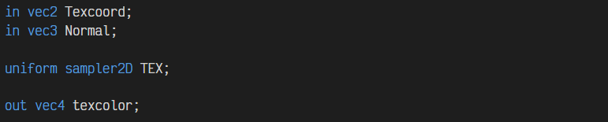
Part 1 Input / Output data
Texcoord和Normal為vertex shader傳入的texture coordinate和normal
“接”由main.cpp存入的Uniform，為texture id
輸出為該fragment(pixel)的顏色值，一個4維vector，代表了RGB和不透明度

Slide 16
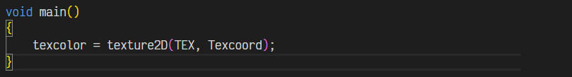
Part 2 main function
使用”texture2D()”來將材質資料(Umbreon.jpg)在1024*(Texcoord.x, Texcoord.y)的顏色提取出來並輸出

Slide 17
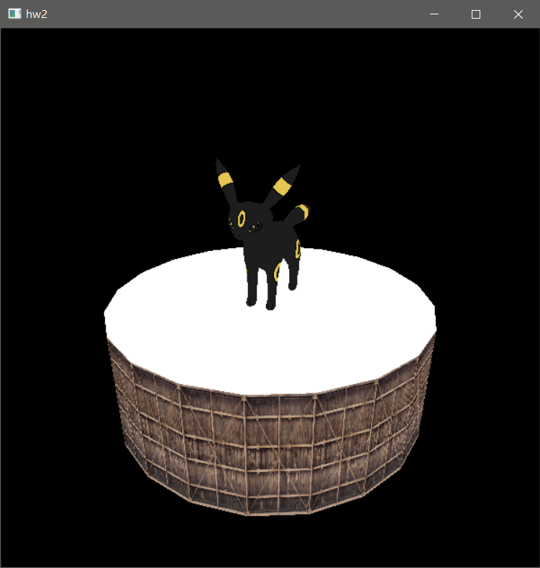
Done！

Slide 18
Problems I’ve met

Slide 19
Texture Coordinate
我一直以為Texture Coordinate是從左上(0,0)到右下(1,1)，但其實是左下(0,0)到右上(1,1)
投影片裡面其實有寫，助教對不起我眼睛有問題

Slide 20
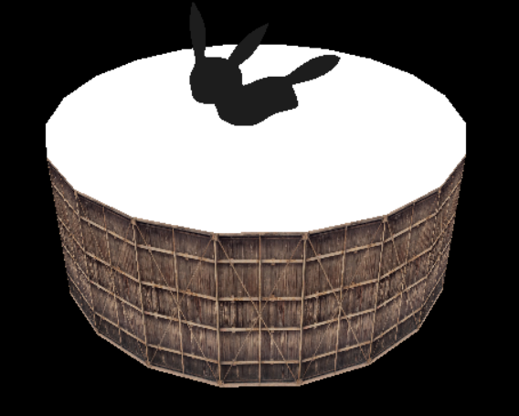
變數名稱
起初，在vertexShader中的out vec2 Texcoord的變數名稱為out vec2 out_texcoord
奇怪的是變數名稱前面加上out_好像會把事情搞砸，讓整個結果爛掉，而我debug了3個小時才發現到原來是變數名稱的問題，我寫code也才花了1小時，真的搞死人
把變數名稱開頭加上out_，結果如下：（我還是不懂是什麼原理）

Slide 21
Bonus

Slide 22
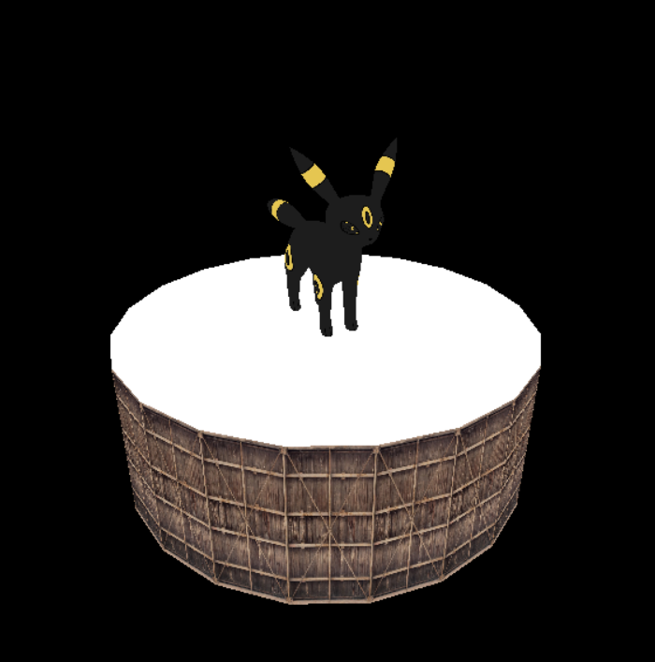
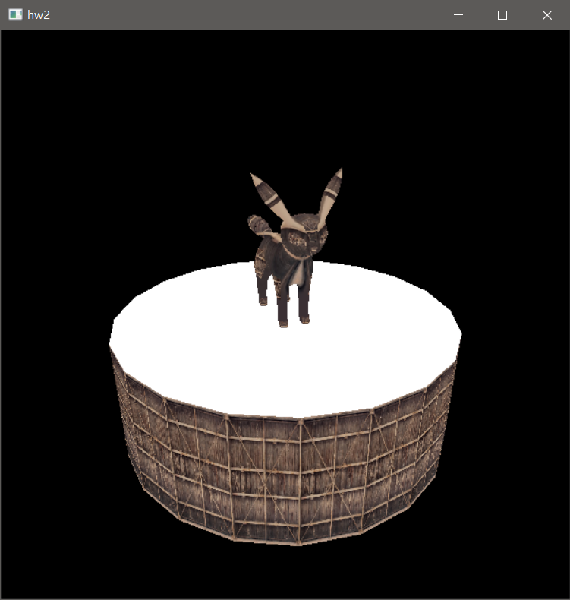
可變換伊布的材質貼圖 (利用fragment shader實現)
原本：
按下space鍵：

